Slide 1






READ DATA FROM ZMOD4XXX SENSOR
Thành viên:
Nguyễn Văn Hoàng Phúc
Nguyễn Văn Mạnh
Nguyễn Công Cường

Slide 2
NỘI DUNG
1
2
Giới thiệu về cảm biến H3001
Cấu hình và xây dựng chương trình
4
3
Demo kết quả đọc cảm biến
Bài tập

Slide 3



1. Giới thiệu về cảm biến ZMOD4401

Slide 4


Giới thiệu về ZMOD4410
ZMOD4410 là một cảm biến khí từ Renesas, được thiết kế để đo lường nồng độ các khí như CO₂, CO, và các khí khác trong môi trường.
Giao tiếp: Thường sử dụng giao tiếp I²C hoặc SPI để truyền dữ liệu giữa cảm biến và vi điều khiển hoặc hệ thống xử lý.

Slide 5

IAQ 1st Generation Continuous
Đo mức UBA cho IAQ và eCO2, cung cấp dữ liệu liên tục
IAQ (Indoor Air Quality):Đo lường chất lượng không khí trong không gian kín
eCO2 (Equivalent CO2): Là nồng độ CO₂ tương đương. Đây là một cách đo lường tổng hợp các hợp chất khí khác có thể ảnh hưởng đến nồng độ CO₂ trong không khí.

Slide 6
2. Cấu hình và xây dựng chương trình

Slide 7
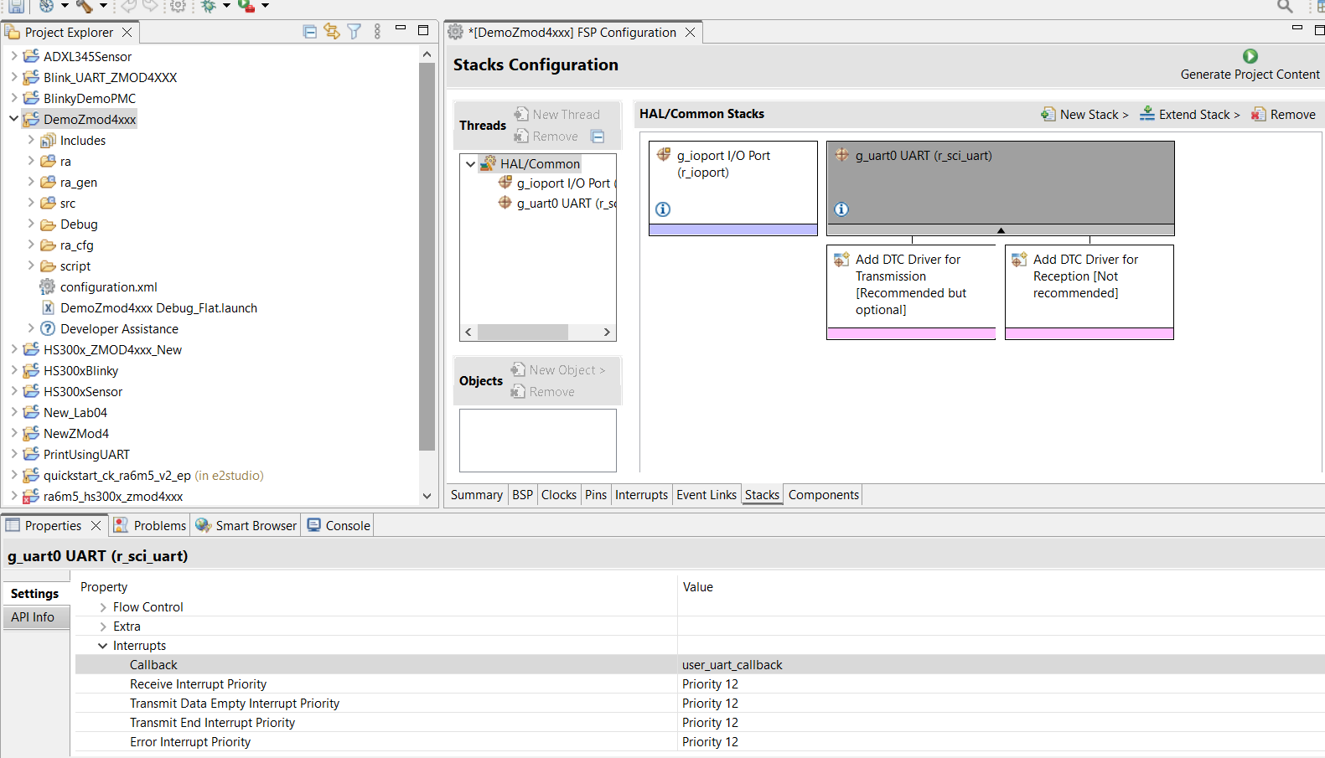
2.1. Cấu hình Stack trong Configuration file
Cấu hình tương tự lab1 - lab2: Chú ý: UART (chanel: 5, user_uart_callback)
1

Slide 8
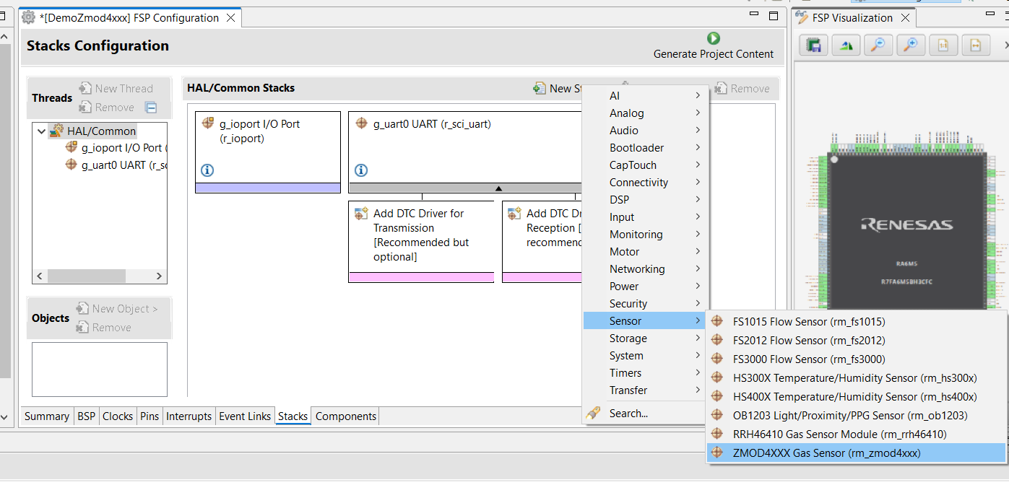
2.1. Cấu hình Stack trong Configuration file
New Stack => Sensor => ZMOD4xxx Gas Sensor
1
2
3

Slide 9
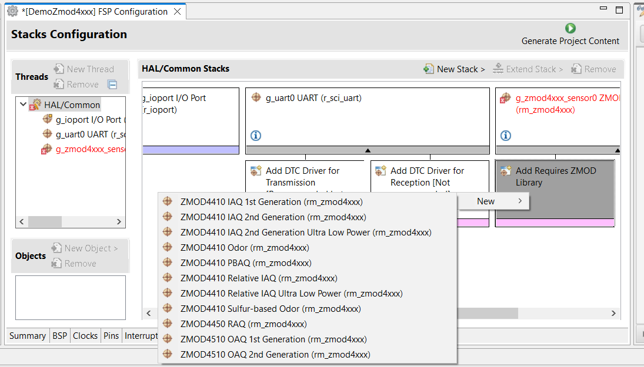
2.1. Cấu hình Stack trong Configuration file
Add Requires ZMOD Library => New => ZMOD4410 IAQ 1st Generation (rm_zmod4xxx)
1
2
3

Slide 10
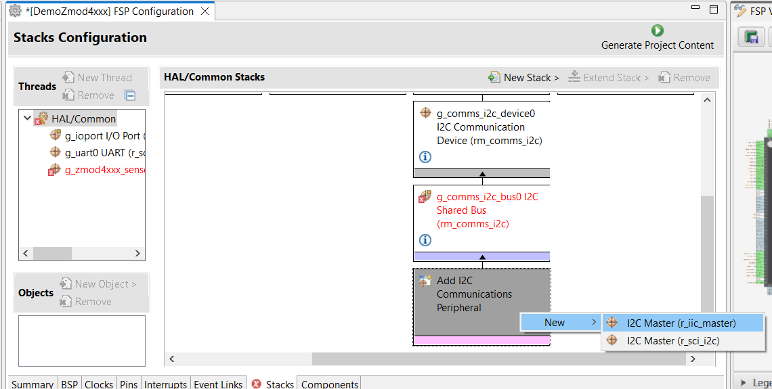
2.1. Cấu hình Stack trong Configuration file
Add I2C Communications => New => I2C Master (r_iic_master)
3
1
2

Slide 11
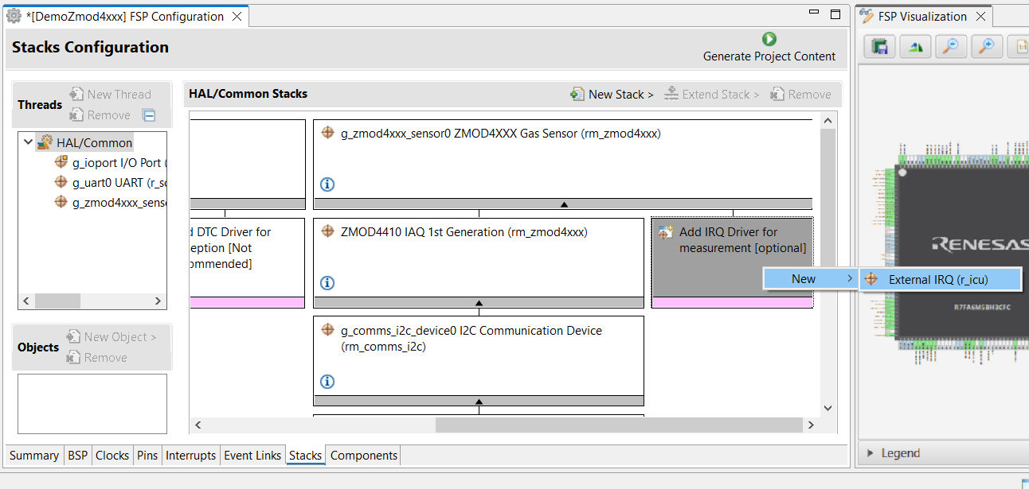
2.1. Cấu hình Stack trong Configuration file
Add IRQ Driver for measurement => New => External IRQ (r_icu)
1
3
2

Slide 12
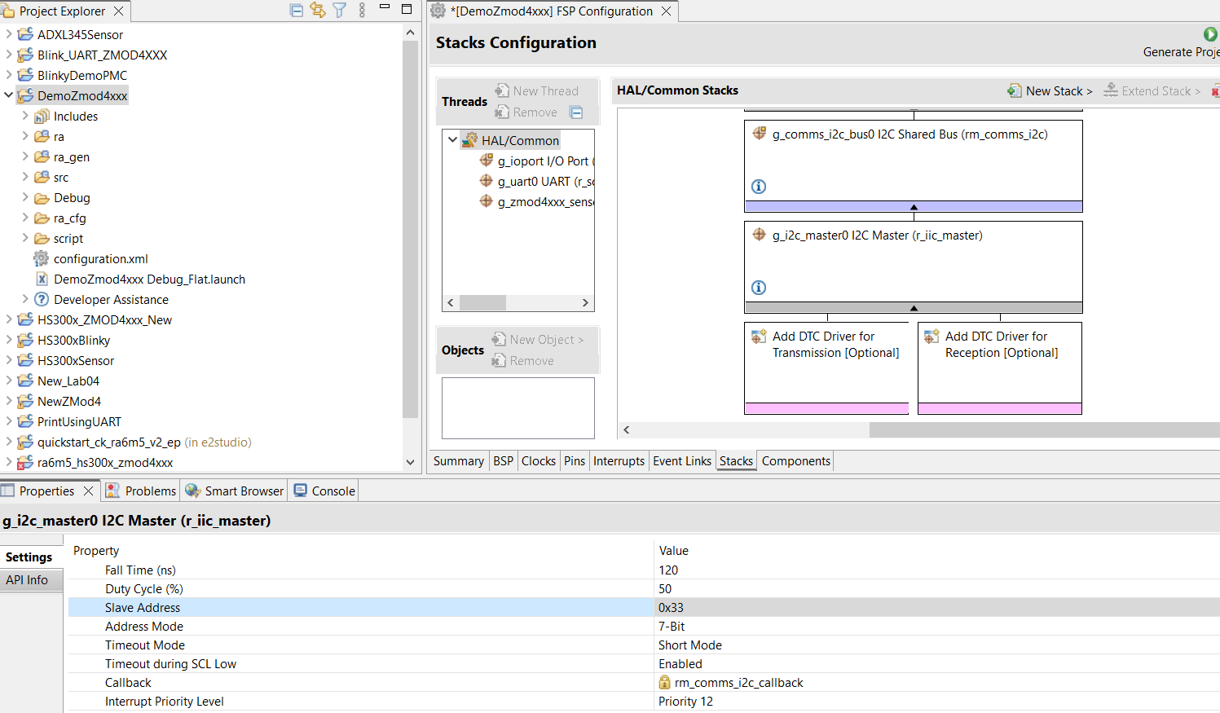
2.1. Cấu hình Stack trong Configuration file
g_i2c_master0 I2C Master (r_iic_master) => Properties => Set slave address = 0x33
1
2
3

Slide 13
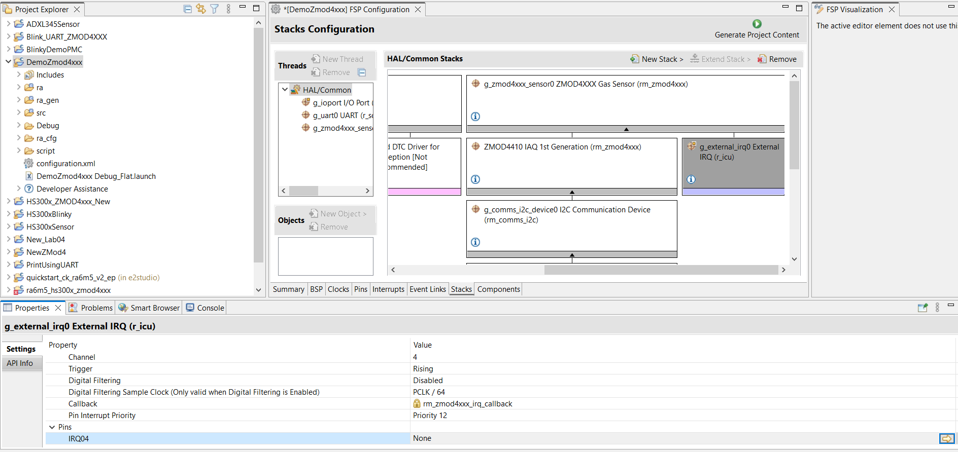
2.1. Cấu hình Stack trong Configuration file
g_external_irq0 (r_icu) => Properties => Set chanel = 4 => chuyển hướng đến cài đặt Pins cho IRQ04
1
2
4
3

Slide 14
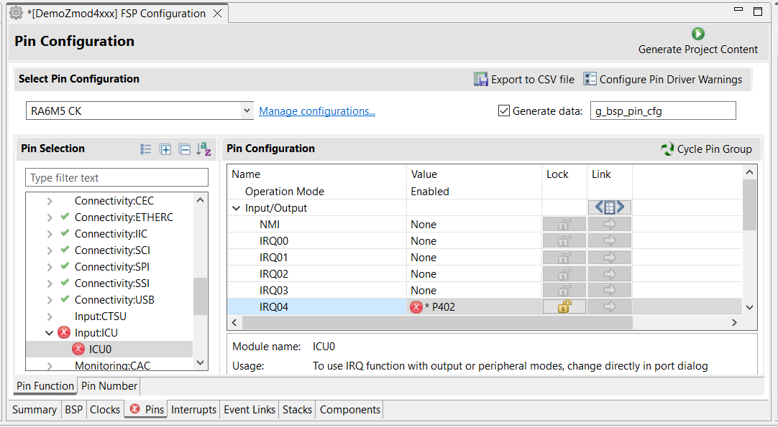
2.1. Cấu hình Stack trong Configuration file
Đặt Operation Mode = Enabled => Đặt IRQ04 = P402
1
2

Slide 15
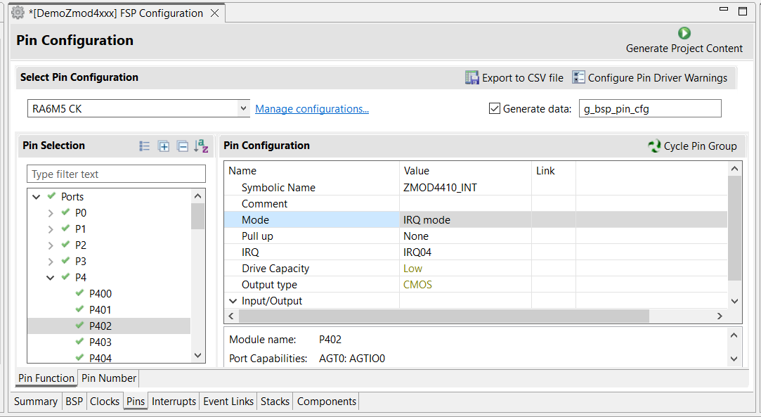
2.1. Cấu hình Stack trong Configuration file
Ports P402 => Đặt Mode thành Disable (tự động chuyển qua IRQ mode) => Generate Project Content
3
1
2

Slide 16
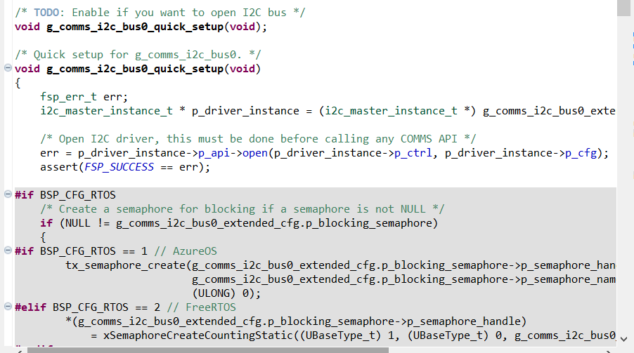
2.2. Xây dựng chương trình:
Từ code lab02 sử dụng UART (có sẵn). Ta thêm các setup và lệnh để thực hiện đọc giá trị của cảm biến.
Hàm dùng để open cổng giao tiếp I2C

Slide 17
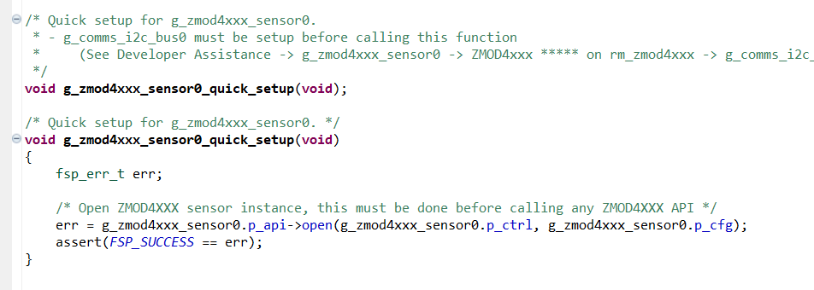
2.2. Xây dựng chương trình:
Hàm dùng để open cảm biến ZMOD4xxx

Slide 18
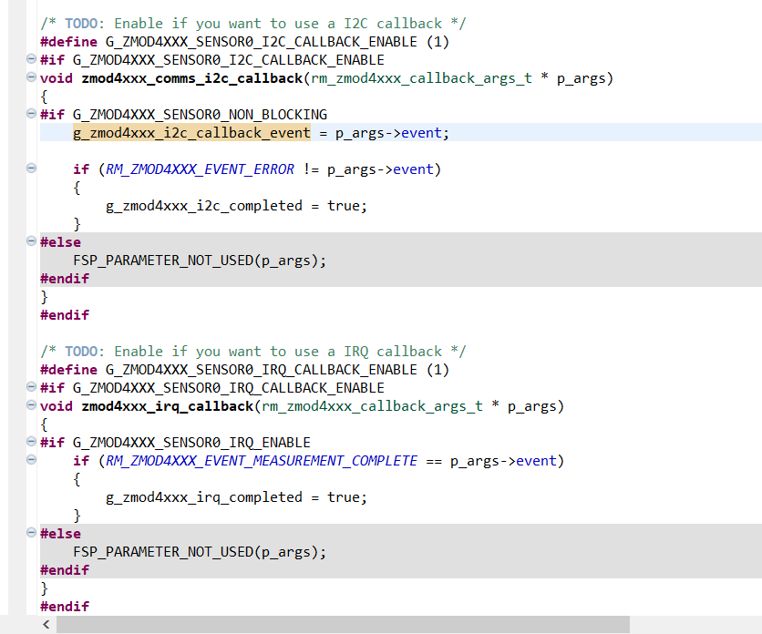
2.2. Xây dựng chương trình:
Các hàm callback dùng để mở biến flag khi các sự kiện mở, đọc, chuyển giá trị của cảm biến thành công.

Slide 19
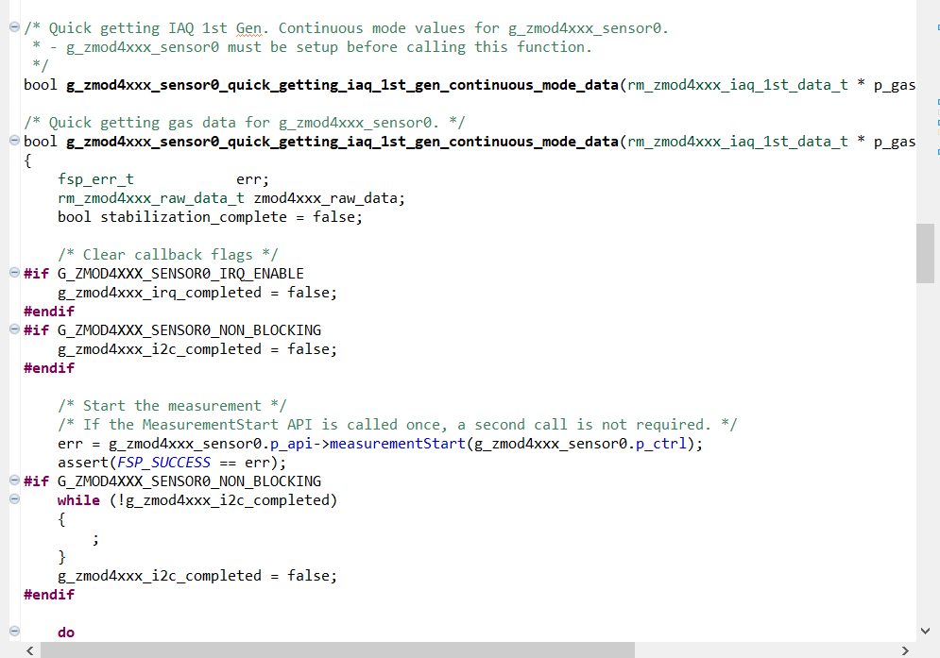
2.2. Xây dựng chương trình:
Hàm đọc, chuyển đổi giá trị cảm biến trả về biến rm_zmod4xxx_iaq_1st_data.

Slide 20
3. Demo kết quả đọc cảm biến

Slide 21
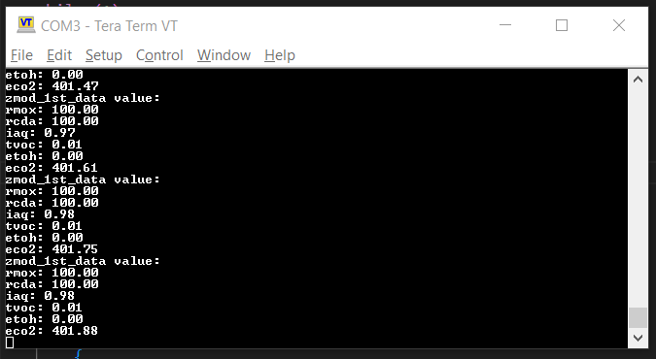
2.2. Demo kết quả đọc cảm biến:

Slide 22
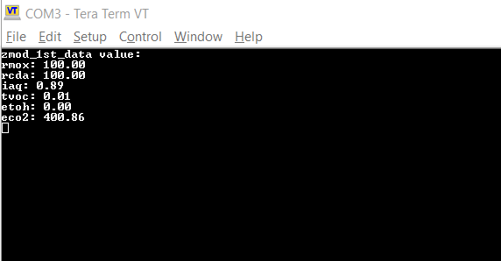
2.2. Demo kết quả đọc cảm biến:

Slide 23
4. Bài tập

Slide 24

BT 1
Hãy sử dụng giá trị của cảm biến điều khiển đèn led: eCO2 lớn hơn một ngưỡng (tự thiết lập) sẽ bật tắt đèn led màu đỏ.
BT2
Điều chỉnh màu sắc đèn led dựa trên giá trị IRQ:
+ Lớn hơn ngưỡng (tự thiết lập) đèn lục sáng đèn lam tắt.
+ Nhỏ hơn ngưỡng đèn lam sáng đèn lục tắt.

Slide 25
THANK YOU

